Slide 1
实验四 线性参数的最小二乘法处理
一、实验目的
最小二乘法原理是一种在多学科领域中获得广泛应用的数据处理方法。通过实验要求掌握最小二乘法基本原理、正规方程以及组合测量的最小二乘法处理办法。
二、实验原理
（1）测量结果的最可信赖值应在残余误差平方和为最小的条件下求出，这就是最小二乘法原理。即 =最小
（2）正规方程：最小二乘法可以将误差方程转化为有确定解的代数方程组（其方程式的数目正好等于未知数的个数），从而可求解出这些未知参数。这个有确定解的代数方程组称为最小二乘法估计的正规方程。

Slide 2
二、实验原理
（3）精度估计
为了确定最小二乘估计量 的精度，首先需要给出直接测量所得测量数据的精度。测量数据的精度也以标准差来表示。因为无法求得的真值，只能依据有限次的测量结果给出 的估计值，所谓精度估计，实际上是求出估计值。
（4）组合测量是通过直接测量待测参数的各种组合量，然后对这些测量数据进行处理，从而求得待测参数的估计量，并给出其精度估计。

Slide 3
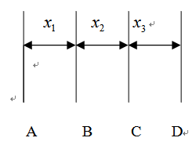
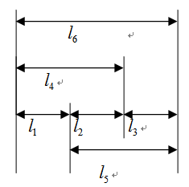
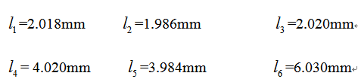
三、例题分析
如下图所示已知直接测量刻线的各种组合量，要求检定刻线A、B、C、D间距离 ，测量数据的标准差以及估计量的标准差。

Slide 4
2、程序：
程序
l1=2.018;l2=1.986;l3=2.020;l4=4.020;l5=3.984;l6=6.030;
l=[l1;l2;l3;l4;l5;l6]; %l=[2.018;1.986;2.020;4.020;3.984;6.030]
A=[1 0 0;0 1 0;0 0 1;1 1 0;0 1 1;1 1 1];
B=A';
invC=inv(A'*A); %invC=[0.5,-0.25,0;-0.25,0.5,-0.25;0,-0.25,0.5]求矩阵的逆
X=invC*A'*l; %X=[2.0290;1.9845;2.0120]这是刻线间距AB,BC,CD的最佳估计值
x1=X(1,1); %x1=2.0290
x2=X(2,1); %x2=1.9845
x3=X(3,1); %x3=2.0120
L=[x1;x2;x3;x1+x2;x2+x3;x1+x2+x3];
V=l-L;
bzc=sqrt((sum(V.^2))./3); %等精度测量，测得数据l1，l2，l3，l4， l5，l6的标准差相同
为0.0116mm
%计算估计量的标准差
invC=inv(A'*A) %invC=[d11,d12,d13;d21,d22,d23;d31,d32,d33]
%invC=[0.5,-0.25,0;-0.25,0.5,-0.25;0,-0.25,0.5]
d11=0.5;
d22=0.5;
d33=0.5;
BZC=bzc*sqrt(d11)%BZC=0.0082mm
故三个可估计量的标准差都为0.0082mm

Slide 5
四、练习
P126 例5-5 （一班、二班、三班均需完成）
P129习题5-1、5-6（一班）
P129习题5-2、5-4（二班）
P129习题5-3、5-7（三班）

